Slide 1

VY_52_INOVACE_54_Životní prostředí ČR
Základní škola a Mateřská škola Choustník, okres Tábor

Slide 2
Anotace:
základní škola, 2. stupeň.
Žáci se seznámí se stavem životního prostředí v ČR a s hlavními faktory, které ho ovlivňují.
pomůcky: Školní atlas ČR

Slide 3
Životní prostředí ČR
Změny probíhající na zemském povrchu jsou způsobeny endogenními (vnitřními) silami, exogenními (vnějšími) silami a v poslední době hlavně působením člověka (antropogenní pochody).
Stupeň využití | % souše
Území intenzivně využívané | 55
Z toho : zemědělská půda | 13
města a komunikace | 2
zcela zničené oblasti | 3
Území částečně pozměněné | 30
Území nezměněné či jen nepatrně změněné | 15

Slide 4
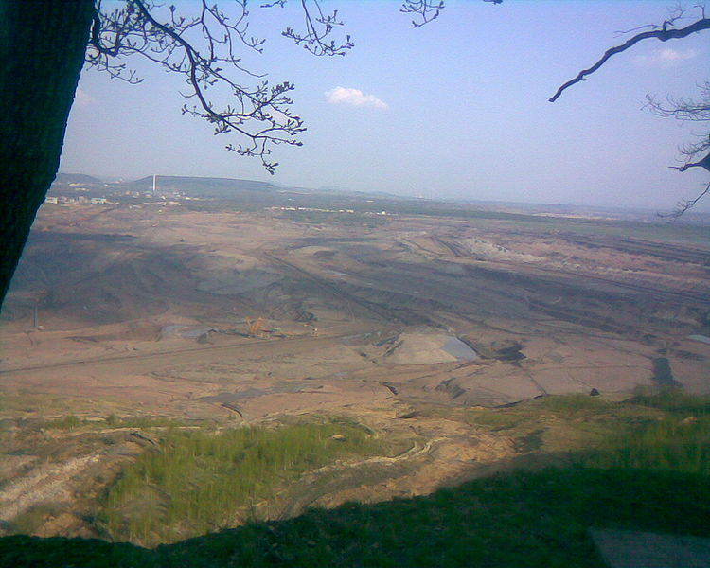
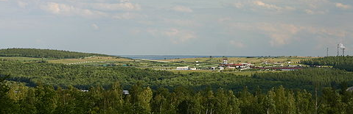
Změny reliéfu
Dolováním a lomovou těžbou vzniká těžební krajina.
Po ukončení těžby nutná
rekultivace
(navrácení krajiny do stavu
umožňujícího další hospodářské či rekreační využití – hipodrom v Mostě, Mostecké jezero).
1
2

Slide 5
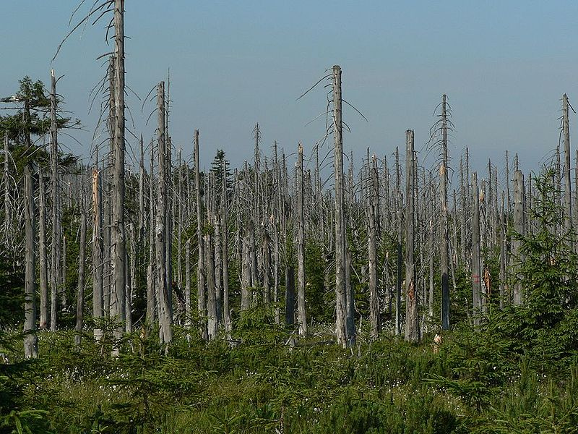
Změny ovzduší
nárůst prachu: díky průmyslu i zemědělství
nárůst teploty: ve velkých městech (i změny proudění vzduchu)
změny v chemickém složení:
oxidy síry a dusíku – kyselé deště
oxid uhličitý – skleníkový efekt
3

Slide 6
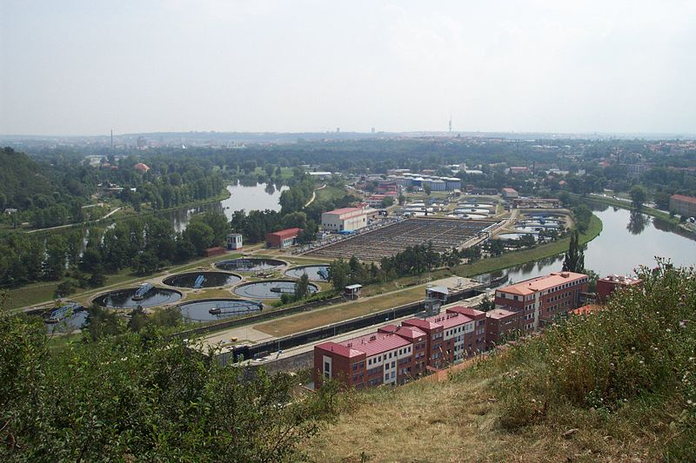
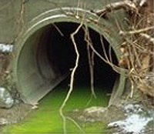
Změny hydrosféry
nepřímo prostřednictvím srážek
přímo – znečišťováním vody látkami z průmyslu, zemědělství a z domácností
důležitou roli ve vodním hospodářství hraje odlesňování a změna skladby lesů
4
5

Slide 7
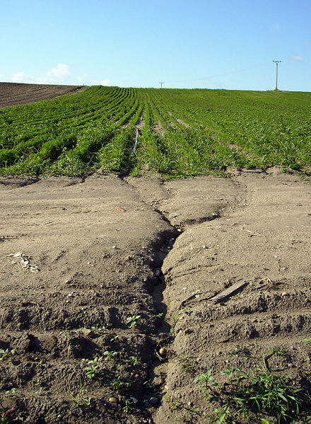
Změny půdy
nevhodným využíváním zemědělské či lesní půdy
zemědělství: využívání nevhodných pozemků či plodin, špatným hospodařením s vodou, nadměrnou chemizací a mechanizací
6

Slide 8
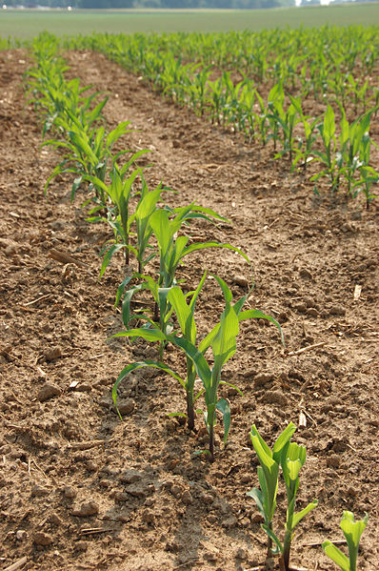
Změny bioty
Již od neolitu dochází k postupnému odlesňování – změny původních společenstev.
Postupný přechod na monokulturní hospodaření – klesá biodiverzita, náhradní společenstva jsou nestabilní, nutné časté zásahy člověka.
7

Slide 9
Zdroje použitých obrázků
1. http://cs.wikipedia.org/wiki/Soubor:Lom_csa.jpg [ citováno 27.11. 2011 ]
2. http://cs.wikipedia.org/wiki/Soubor:Hipodrom_Most.JPG [ citováno 27.11. 2011 ]
3. http://cs.wikipedia.org/wiki/Soubor:Acid_rain_woods1.JPG [ citováno 27.11. 2011 ]
4. http://cs.wikipedia.org/wiki/Soubor:Water_pollution.jpg [ citováno 27.11. 2011 ]
5. http://cs.wikipedia.org/wiki/Soubor:Praha,_Dejvice,_Baba,_%C4%8Disti%C4%8Dka_vod.JPG [ citováno 27.11. 2011 ]
6. http://cs.wikipedia.org/wiki/Soubor:Eroze_u_Prerova_nad_Labem.jpg [ citováno 27.11. 2011 ]
7. http://cs.wikipedia.org/wiki/Soubor:Corn_Zea_mays_Plant_Row_2000px.jpg [ citováno 27.11. 2011 ]

